Slide 1
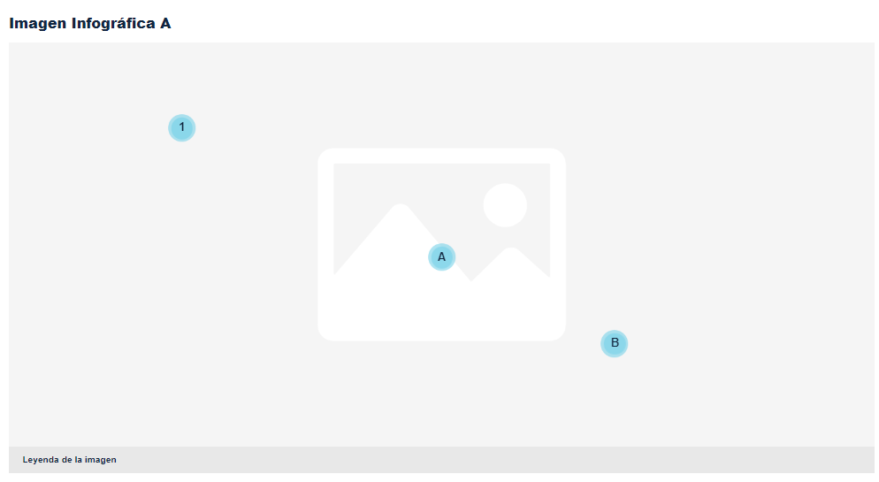
DI_CF13_14_Color
Imagen Infográfica A

Slide 2
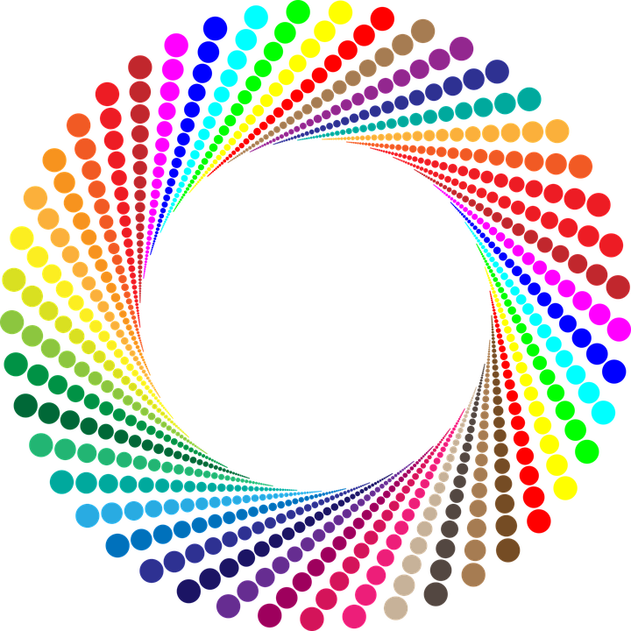
Color
Indicaciones para la producción
El color puede ayudar a generar mayores ventas, ya que su impacto genera expectativa e interés.
El color es uno de los elementos principales de cualquier tipo de diseño, ya que transmite, atrae y crea sensaciones en el espectador, para generar un buen impacto visual.
En la elección del color se debe tener en cuenta también la llamada psicología del color, que permite por medio de bases científicas, relacionar el color con sensaciones, sentimientos y emociones que generan en el individuo.
La elección del color se puede realizar con base a las leyes compositivas y combinación de los mismos.
Para escoger correctamente la paleta de colores, se debe revisar la información condensada en el brief y utilizar los colores propuestos en el proyecto.
La psicología del color en este tipo de piezas es fundamental en el desarrollo de las mismas.
Referencias de las imágenes:
https://pixabay.com/es/vectors/obturaci%C3%B3n-c%C3%A1mara-icono-pel%C3%ADcula-1237246/
El círculo cromático es una herramienta valiosa para realizar buenas elecciones de combinación y uso del color.

